Slide 1
Inventaire des produits chimique MOBILE
Guide utilisateur

Slide 2
Sommaire
Accès à l’outil depuis son téléphone
    Choisir son entreprise
    Télécharger l’application
Ajouter un produit
    Utiliser le moteur de recherche
    Flasher un code-barre
    Que faire si aucun résultat ?
    Parcours d’ajout
Consultation de l’inventaire
    Rechercher un produit
    Alternatives recommandées
    Télécharger la FDS

Slide 3
Accéder à l’outil

Slide 4
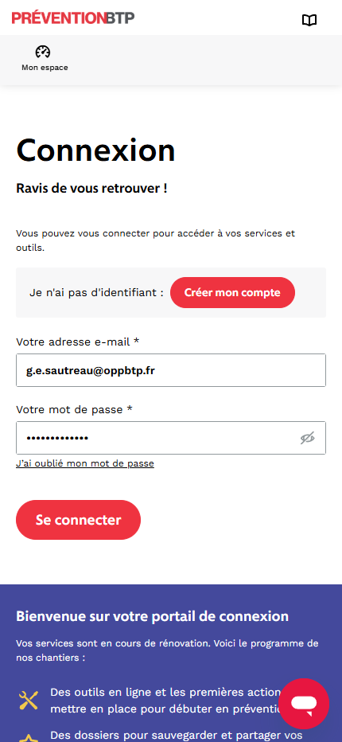
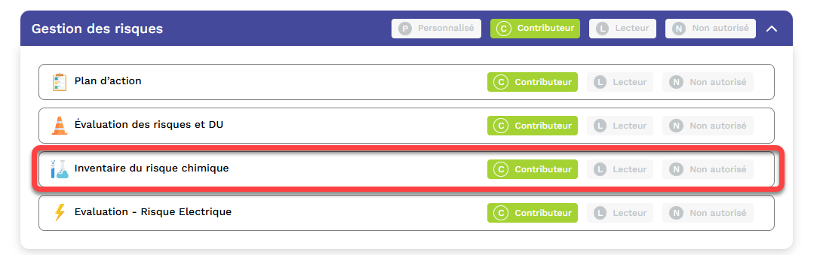
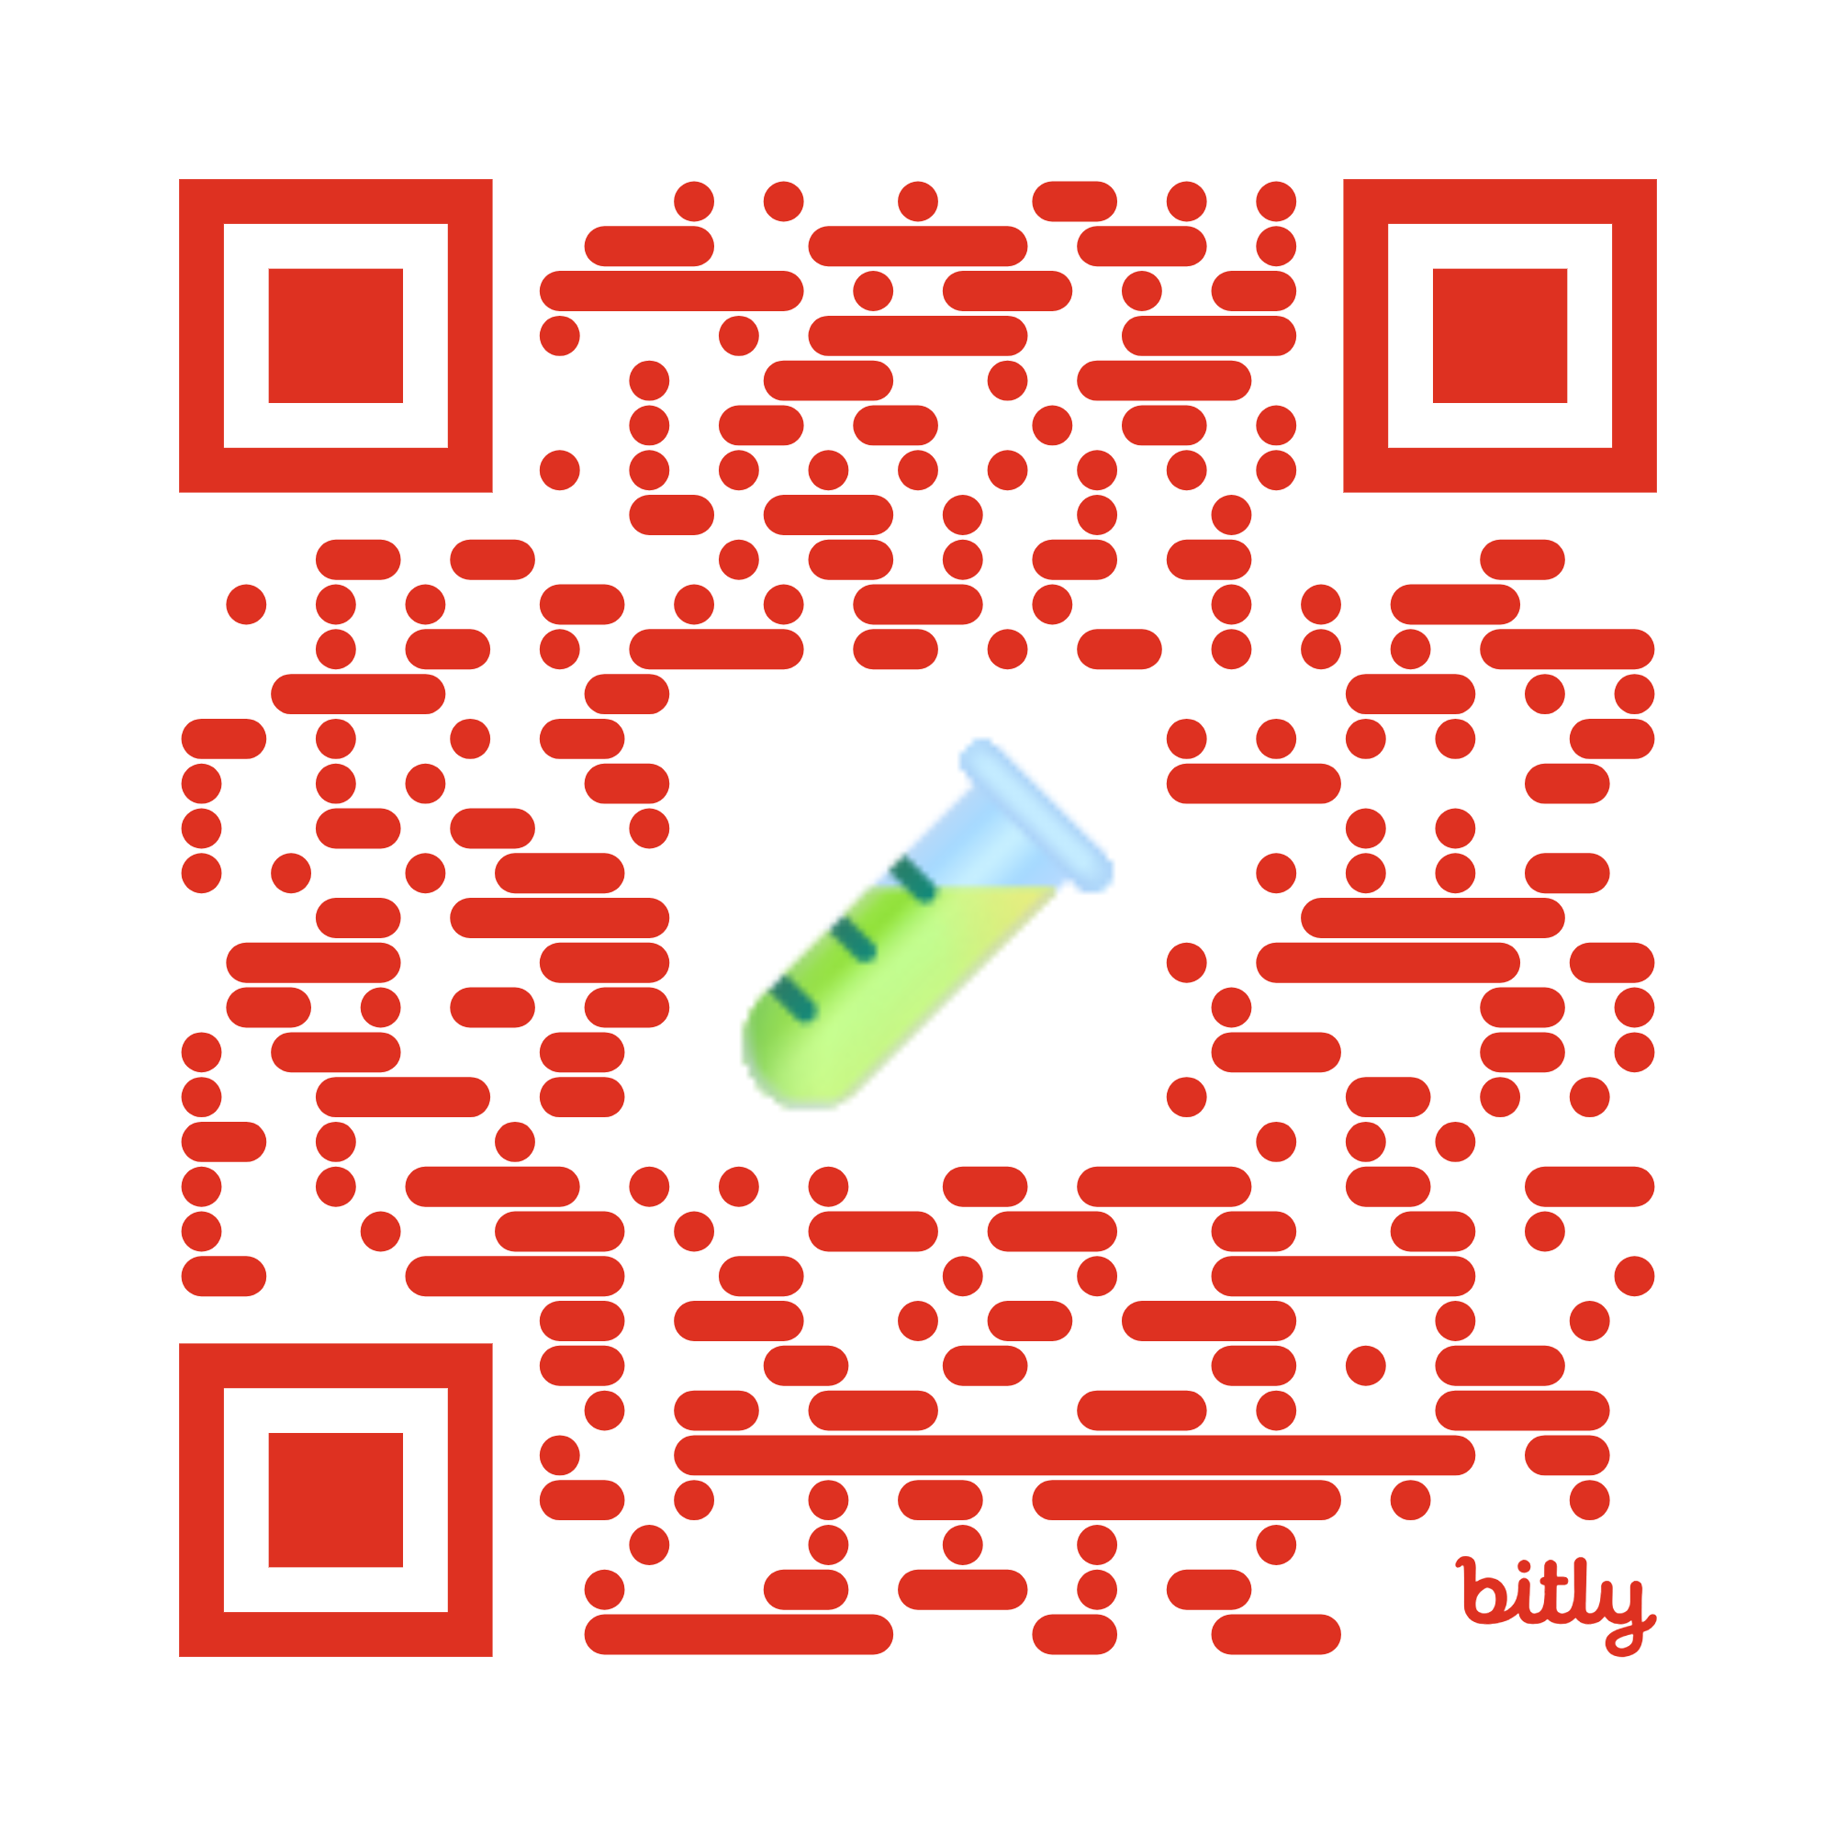
Accéder à l’outil depuis son téléphone
Depuis le navigateur de votre smartphone, rendez-vous sur le lien ci-dessous ou en scannant le QR CODE. Il est indispensable d’avoir un compte PréventionBTP :
👉
https://inventaire-chimique.preventionbtp.fr/
Ajouter un collaborateur
Si vous souhaitez demander à un collaborateur de participer à l’inventaire, vous devez vous assurer que son compte a les autorisations nécessaires.
Mon espace adhérent > Gestion des accès utilisateurs > Modifier un gestionnaire

Slide 5
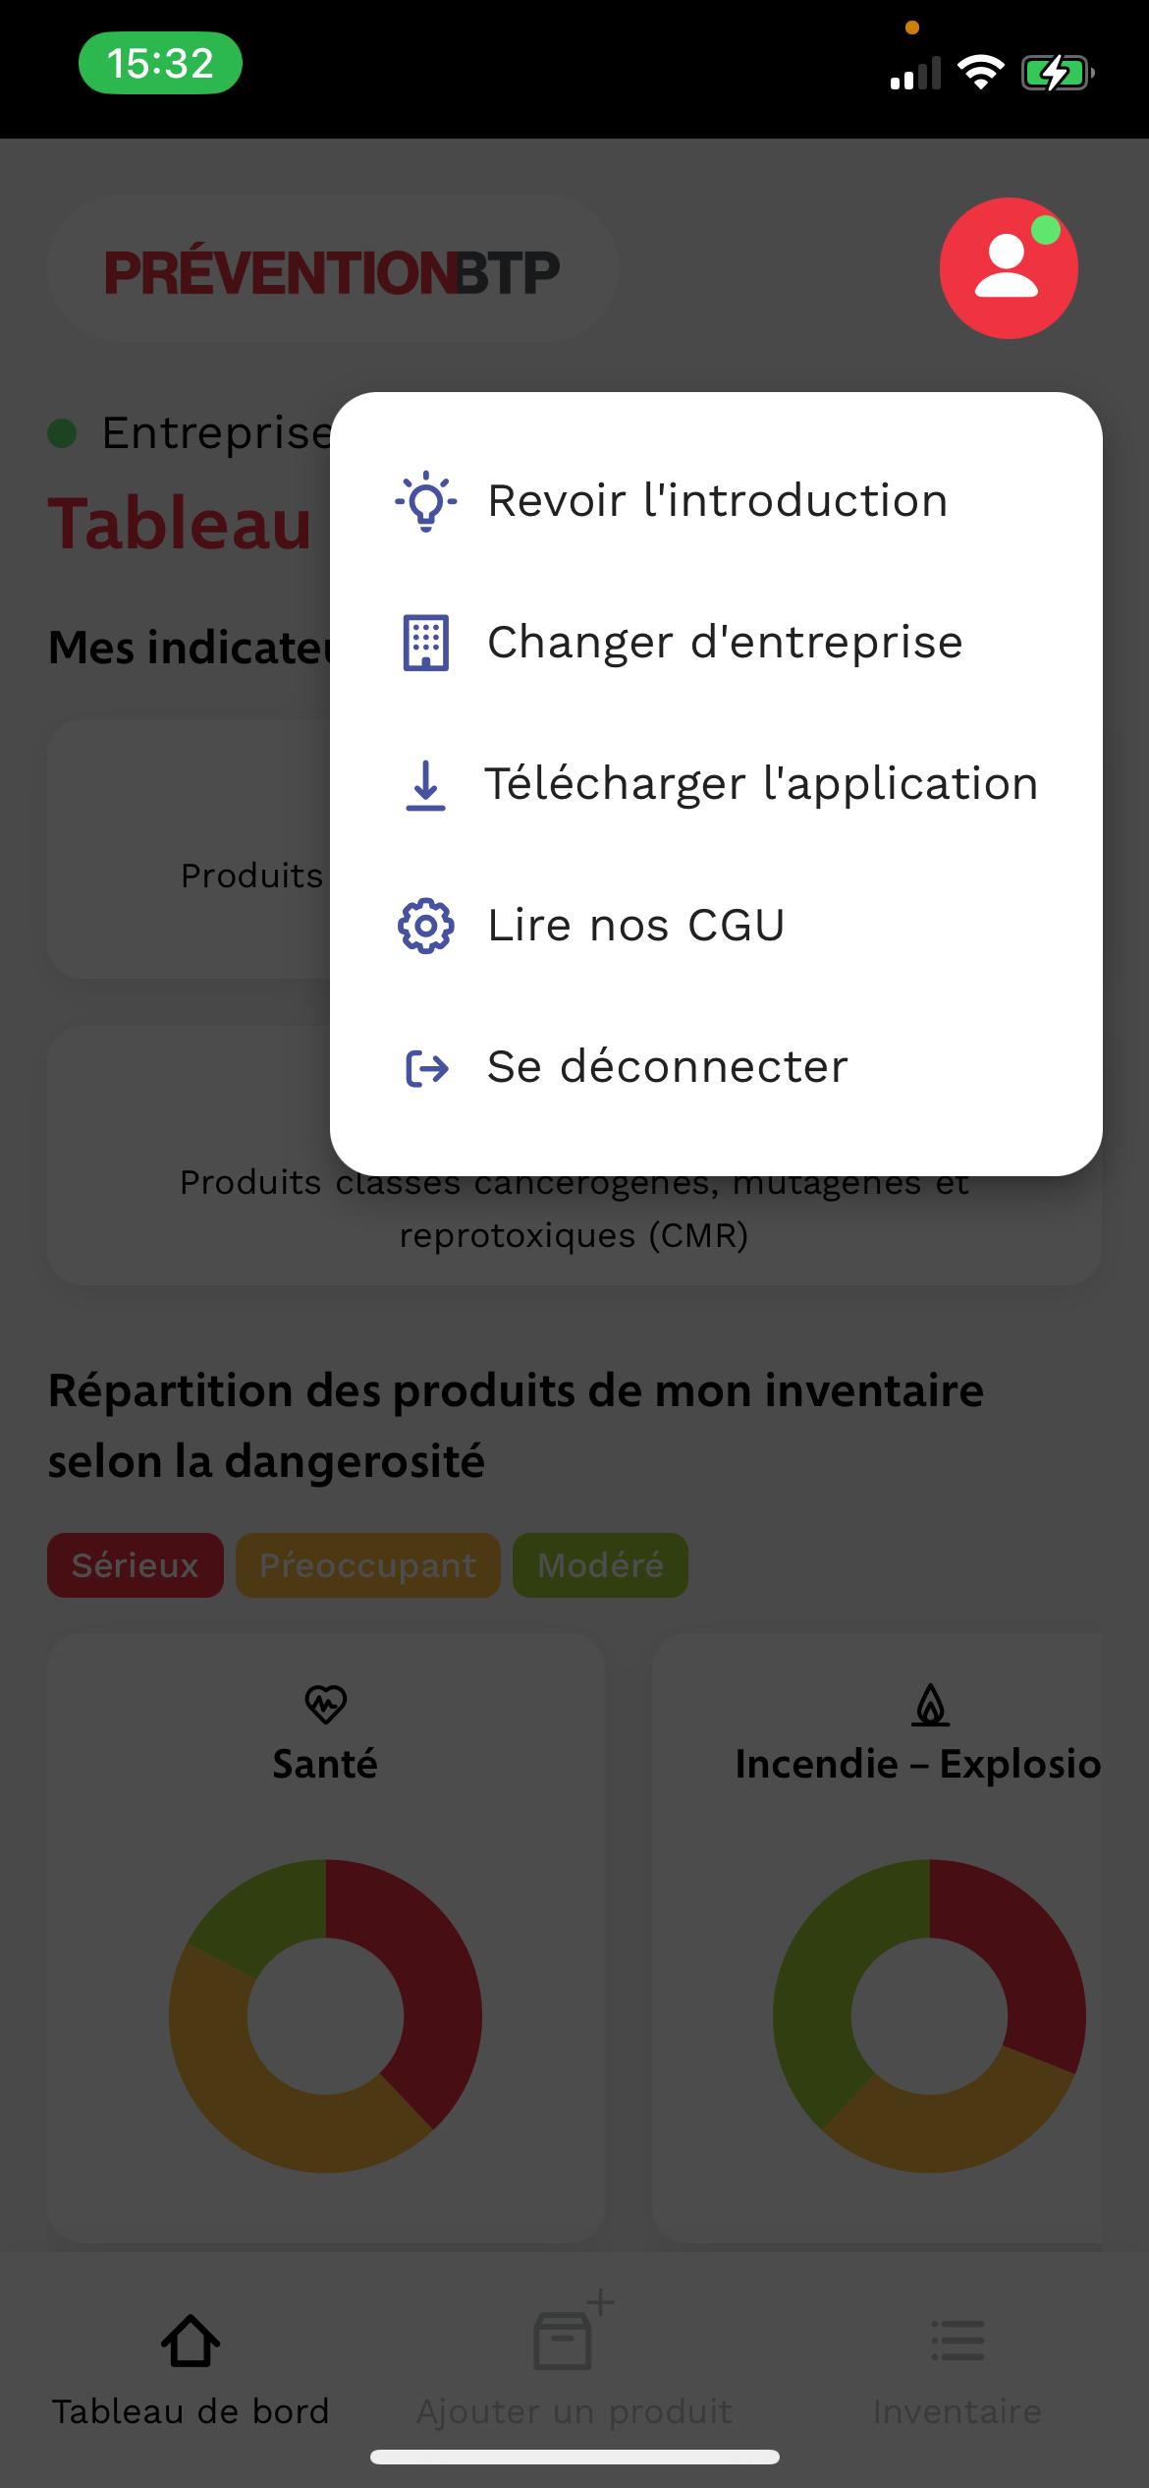
Choisir son entreprise
Si vous êtes gestionnaire de plusieurs entreprises, comme sur Mon Espace Prévention, l’outil inventaire des produits chimique vous permet de passer facilement d’une entreprise à l’autre sans avoir à vous déconnecter.
Une fois connecté, vous pouvez sélectionner l’entreprise souhaitée directement depuis le menu prévu à cet effet (en haut à droite de l’écran).
ℹ️ À noter : les modifications apportées (ajouts, suppressions, mises à jour) ne concernent que l’entreprise active.

Slide 6
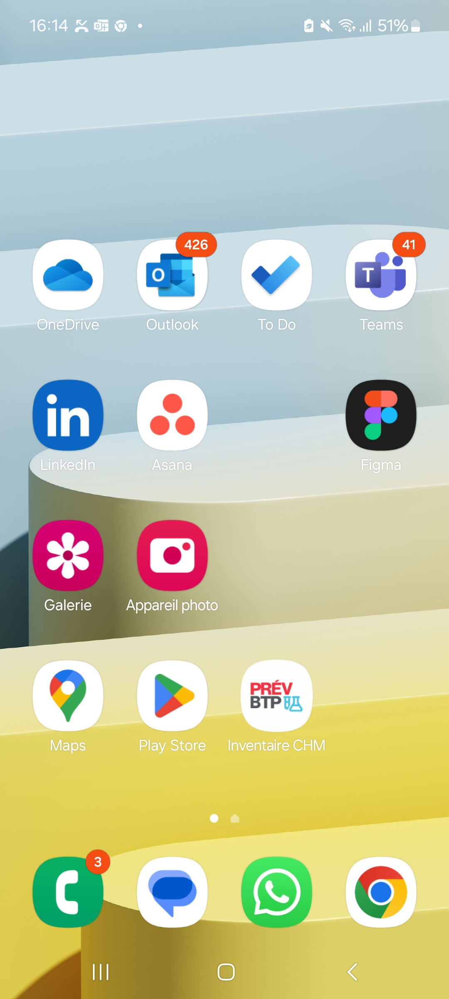
Télécharger l’application sur son téléphone
Ajouter un raccourci sur votre téléphone : comme une vraie application
L’outil Inventaire des produits chimiques est une application web (ou webapp), accessible directement depuis le navigateur de votre téléphone. Contrairement aux applications classiques disponibles sur les stores (App Store ou Google Play), il n’est pas nécessaire de l’installer.
💡 Astuce : vous pouvez tout de même créer un raccourci vers l’outil sur l’écran d’accueil de votre smartphone. Cela vous permettra d’y accéder d’un simple geste, comme avec une application classique, et de profiter d’une expérience fluide et optimisée.

Slide 7
Ajouter un produit

Slide 8
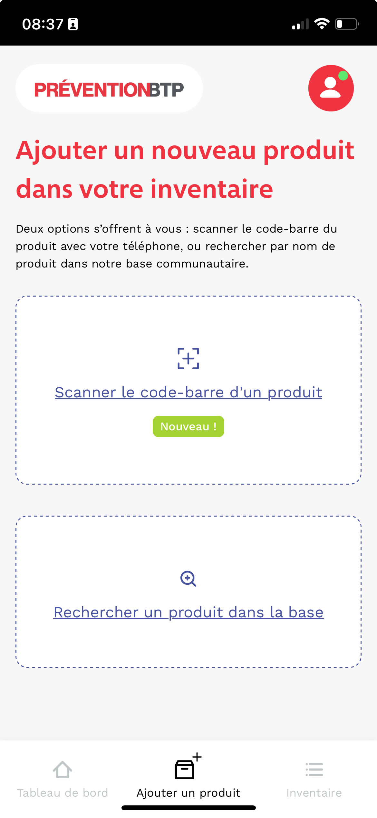
Ajouter un nouveau produit
Une fois connecté, depuis le menu du bas cliquez sur le bouton « Ajouter un produit ».
Vous avez deux solutions pour ajouter un produit à votre inventaire :
  Scanner le code-barres du produit
  Rechercher avec le moteur de recherche
ℹ️ La base de données s’enrichit au fur et à mesure grâce aux contributions des utilisateurs. Il est donc possible que certains produits ne soient pas encore référencés lors du lancement. Chaque ajout bénéficie à toute la communauté.

Slide 9
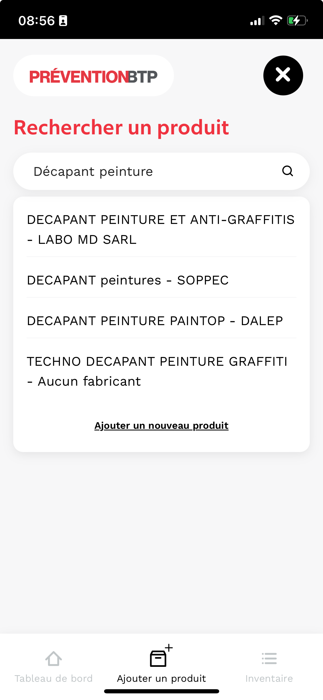
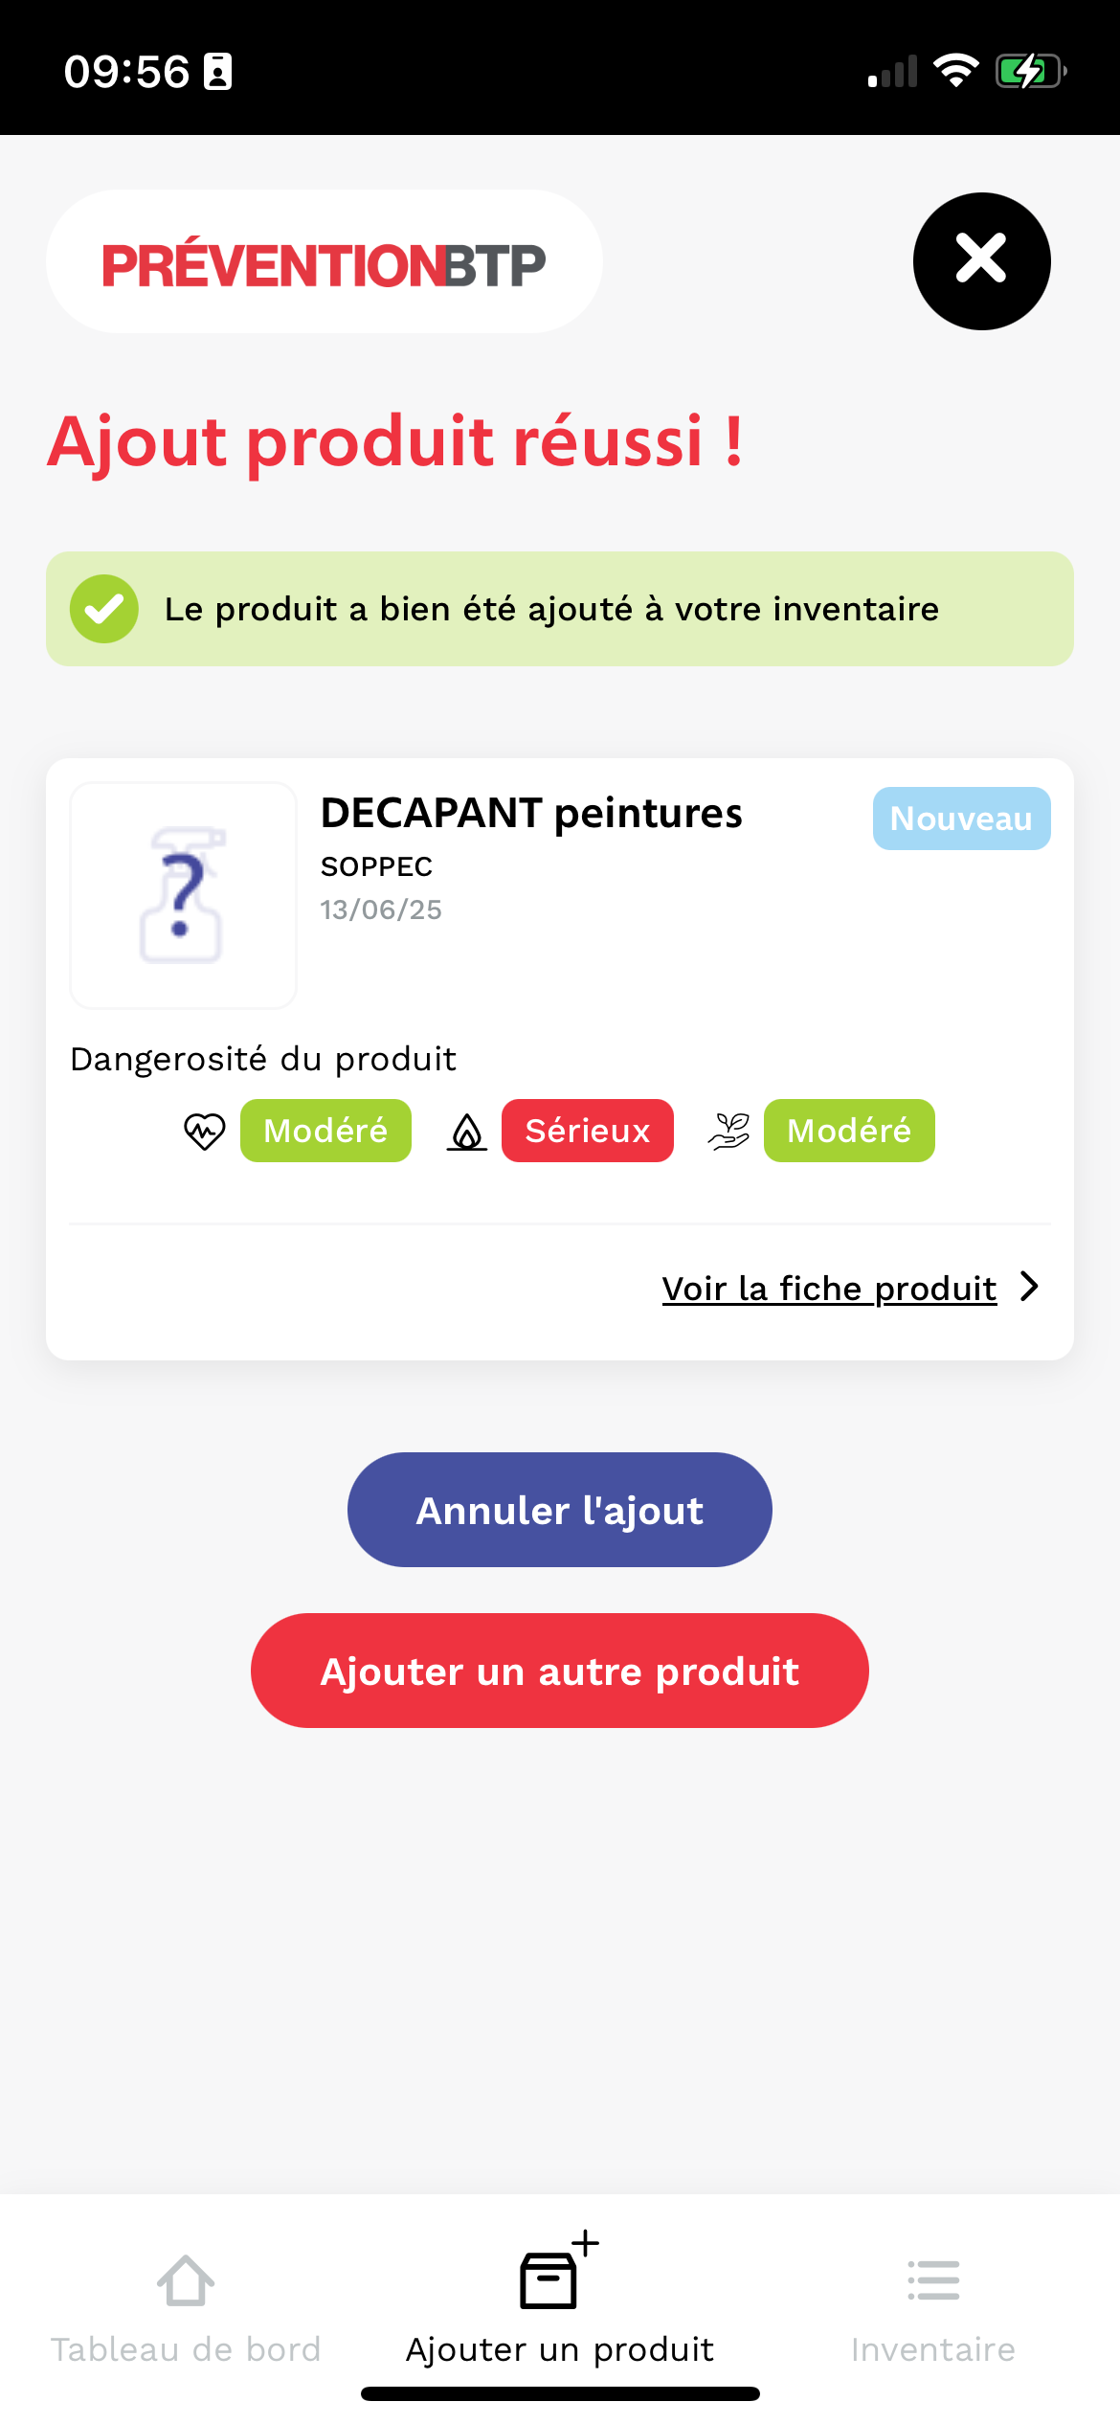
Utiliser le moteur de recherche
Ajouter un produit à votre inventaire
Pour ajouter un produit, cliquez sur le bouton « Rechercher un produit dans la base ». Vous accéderez alors à l’écran de recherche.
Renseignez le champ avec le nom du produit, en vous basant autant que possible sur l’intitulé figurant sur l’étiquette ou la fiche de données de sécurité (FDS).
Une fois le bon produit identifié, cliquez dessus pour l’ajouter à votre inventaire et voilà 🥳
ℹ️ À noter : la base étant collaborative, vous pouvez parfois rencontrer des doublons ou des variations dans les noms. Notre équipe travaille régulièrement à l’amélioration et au nettoyage de ces données pour vous garantir une expérience fiable et fluide.

Slide 10
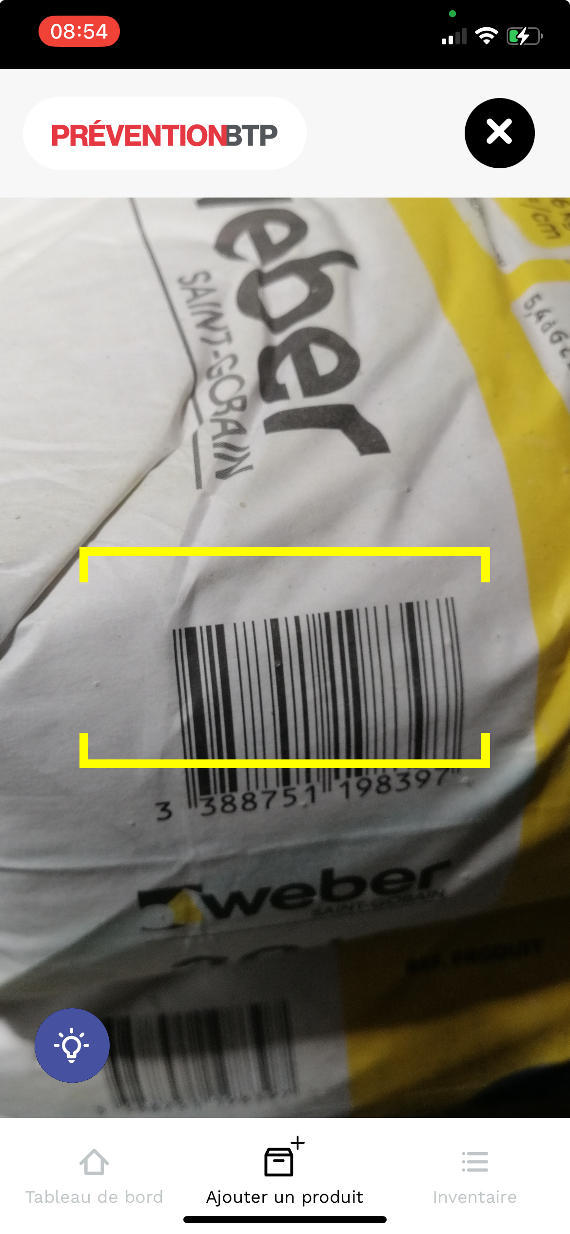
Flasher un code-barre
Conditions optimales pour scanner un code-barres
Pour garantir un scan rapide et précis du code-barres, veillez à réunir les conditions suivantes :
Bonne distance : approchez-vous de sorte à placer le code-barre entre les crochets.
Bonne luminosité : privilégiez un éclairage suffisant, sans ombre portée sur le code-barres et utilisez la torche si nécessaire.
Objectif de l’appareil photo dégagé : assurez-vous qu’aucun élément (doigt, poussière, coque) n’obstrue la caméra.
Code-barres lisible : le code doit être propre, non endommagé, et posé bien à plat pour faciliter la lecture.
💡 Astuce : si le scan ne fonctionne pas du premier coup, essayez de déplacer légèrement l’appareil pour ajuster la mise au point ou changer l’angle de vue. Il se peut même que cela ne fonctionne pas : dans ce cas précis fermez l’application et jetez le téléphone.

Slide 11
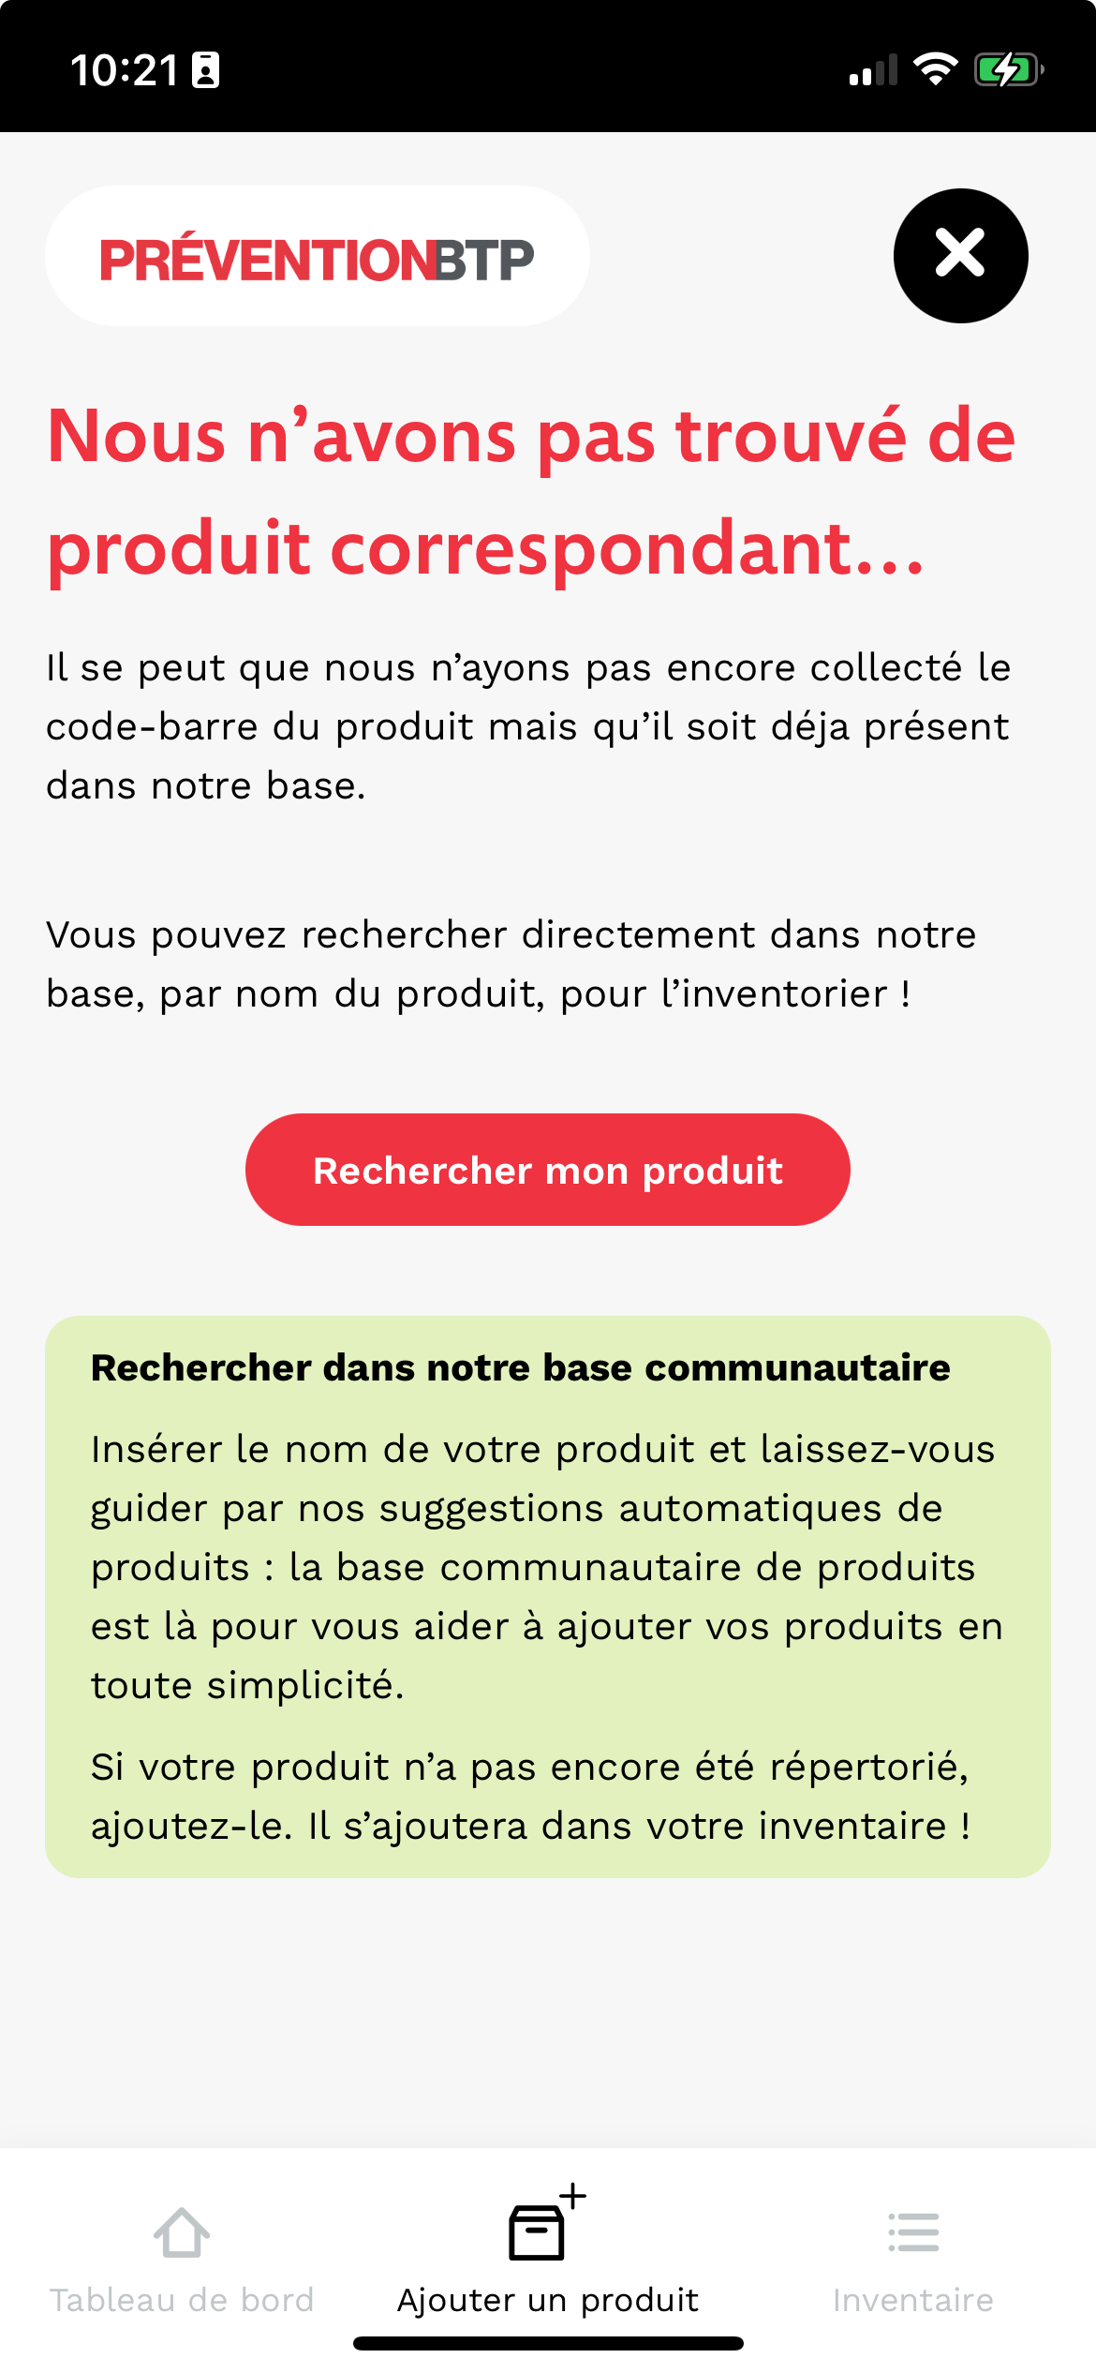
Aucun résultat ?
Que faire si aucun résultat n’est trouvé après le scan ?
Même si aucun résultat n’est trouvé, il est important de poursuivre le parcours d’ajout de produit jusqu’au bout. Cela permet de contribuer à l’enrichissement de la base de données partagée, tout en construisant son propre inventaire.
Les premiers mois après le lancement de la version mobile (06/2025), de nombreux produits ne seront pas associés à un code-barre. Mais l’outil mémorise automatiquement les codes-barres scannés :
→ dès qu’un utilisateur associe un produit à un code-barres, ce lien est enregistré. Ainsi, le prochain utilisateur obtiendra immédiatement un résultat en scannant ce même code-barres.
L’association d’un produit à un code-barre se fait par deux contextes possibles :
  1. Si le produit existe dans la base de données
  Si le scan d’un code-barre ne donne aucun résultat, mais que le produit existe déjà dans la base de données partagée/communautaire, l’utilisateur doit poursuivre la recherche manuellement via le moteur de recherche pour associer le code-barre scanné à ce produit.
  2. Si le produit n’existe pas dans la base de données
  L’utilisateur peut créer un nouveau produit. Il devra d’abord renseigner 2 champs et prendre en photo l’étiquette du produit. Ensuite, depuis son ordinateur, il pourra compléter les informations en renseignant un formulaire ou en important la FDS.

Slide 12
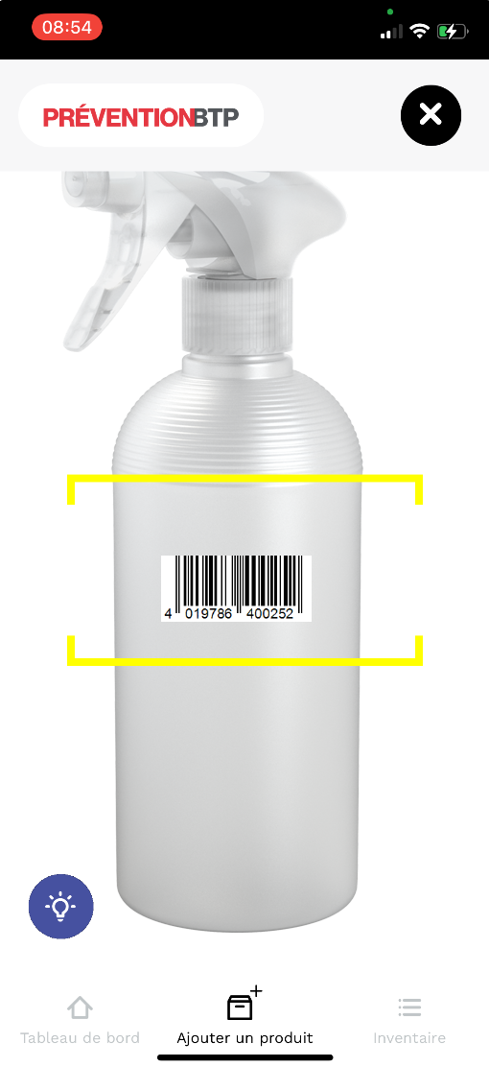
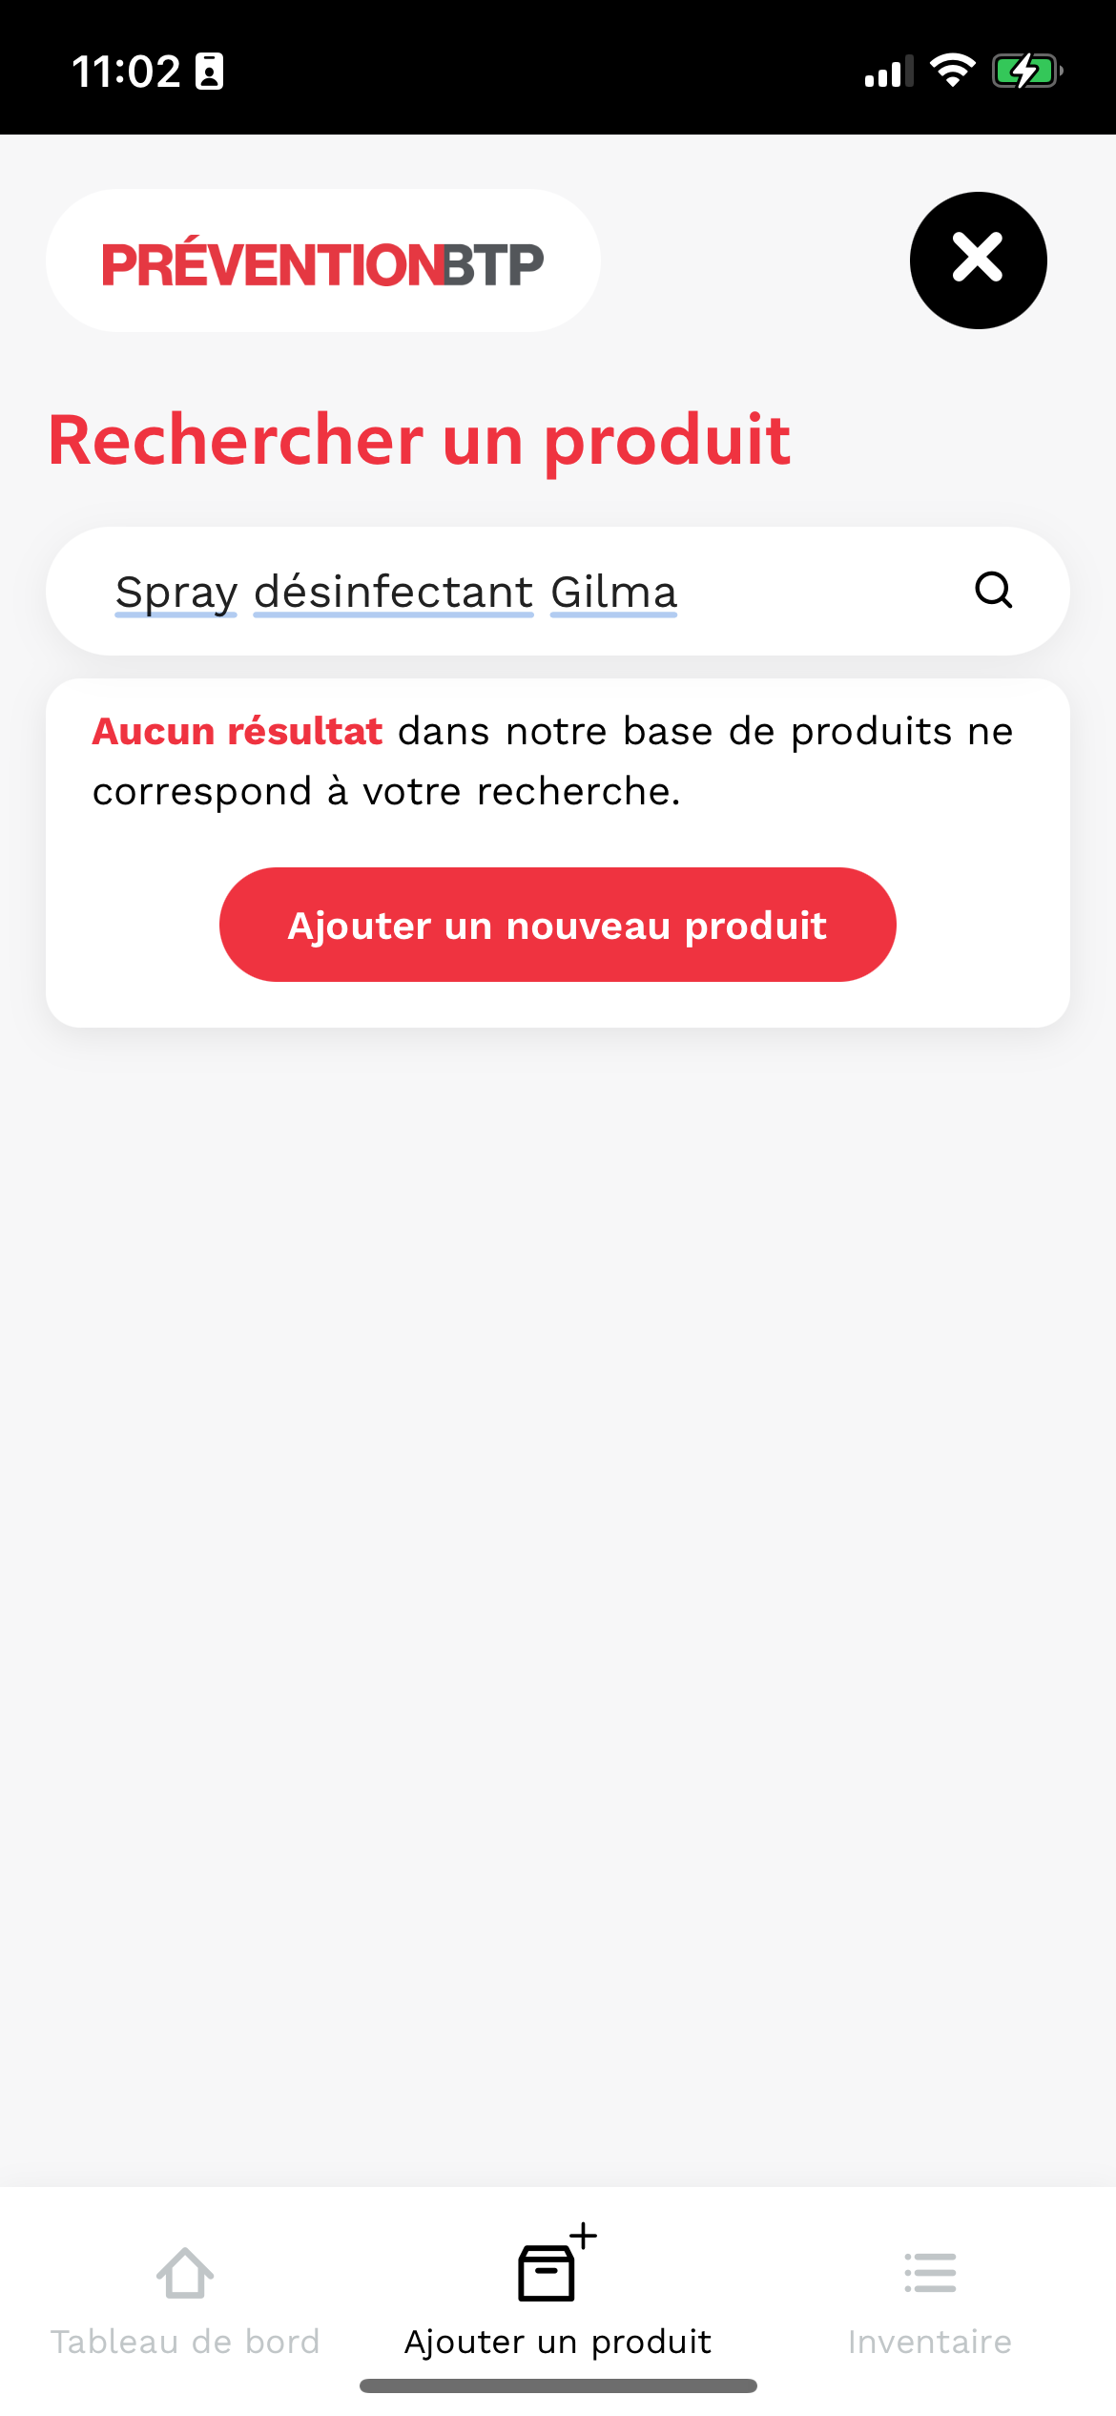
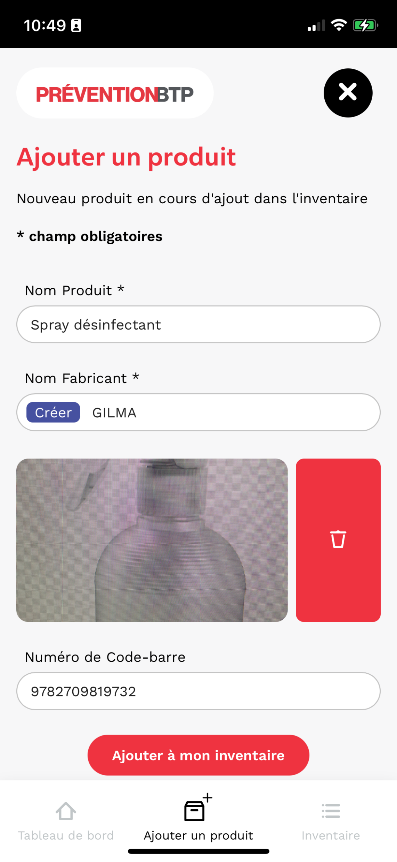
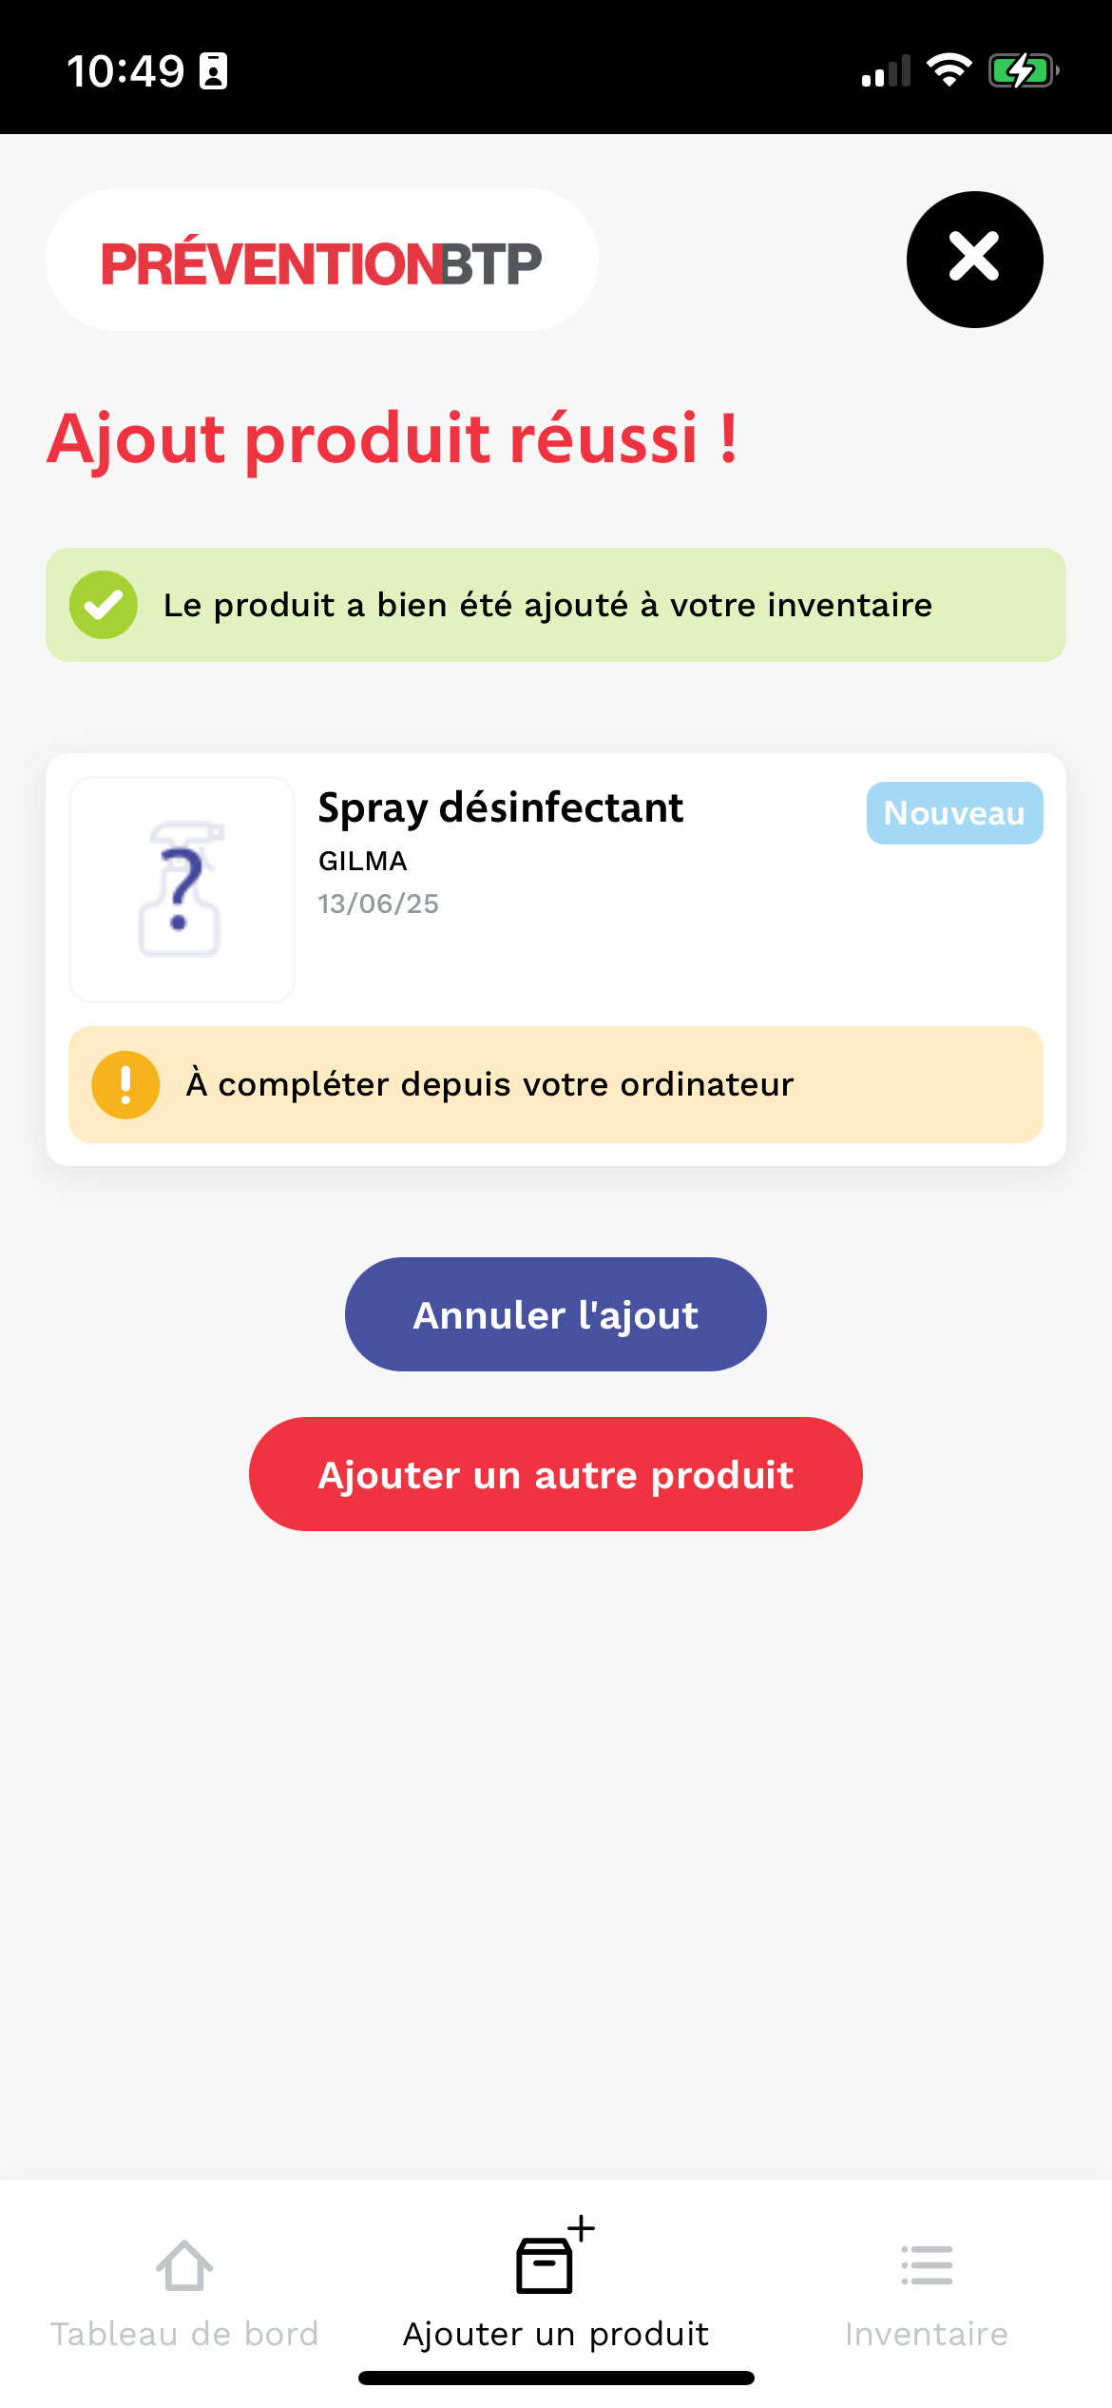
Parcours d’ajout d’un nouveau produit
La base de données s’enrichit au fur et à mesure grâce aux contributions des utilisateurs. Il est donc possible que certains produits ne soient pas encore référencés. Chaque ajout bénéficie à toute la communauté.
Flashez le code-barres
Si aucun résultat, cliquez sur « Rechercher mon produit » et renseignez le nom du produit comme il est inscrit sur l’étiquette ou la FDS.
Si le produit n’existe pas dans la base de données, alors vous pouvez le créer dans la base.
Renseignez les champs et prenez une photo de l’étiquette qui servira à compléter les informations du produit depuis un ordinateur
Le produit a été ajouté à votre inventaire, il faut maintenant ajouter la FDS depuis un ordinateur pour que le produit intègre la base partagée et soit complet

Slide 13
Consultation de l’inventaire

Slide 14
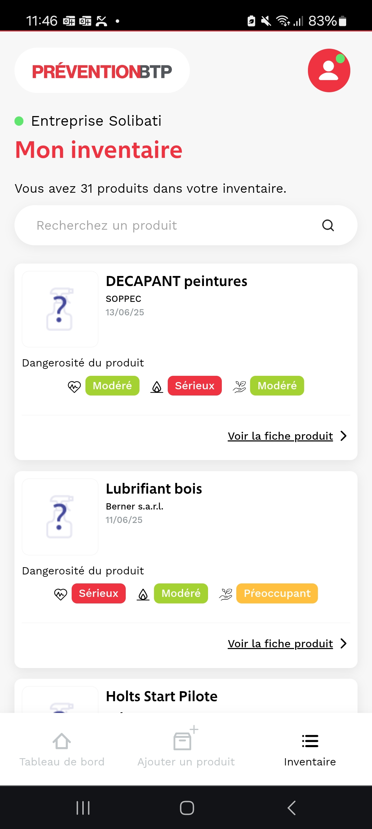

Rechercher un produit
Depuis le menu du bas, vous pouvez accéder à votre inventaire et retrouver ainsi l’intégralité des produits y figurant. Depuis la liste, chaque bloc produit contient les informations principales : identification du produit, date d’ajout à son inventaire, le type de contenant et les critères de dangerosité :
En cliquant sur le produit, vous pouvez accéder à la fiche informative de chaque produit ajouté. Cette fiche rassemble l’ensemble des informations utiles pour une utilisation en toute sécurité :
Les détails du produit : nom, classification, mentions de danger, substances à VLEP ou CMR.
Des conseils d’utilisation adaptés à l’environnement de travail (intérieur, extérieur, espace confiné…) et au type d’application (manuelle ou mécanique).
Pour certains produits, le système propose également des alternatives moins dangereuses, identifiées pour réduire les risques tout en répondant au même besoin.
Si elle est disponible, la fiche de données de sécurité (FDS) peut être téléchargée directement depuis cet écran.
Cet accès rapide à l’information permet de mieux comprendre les risques et d’adopter les bons réflexes sur le terrain.

Slide 15
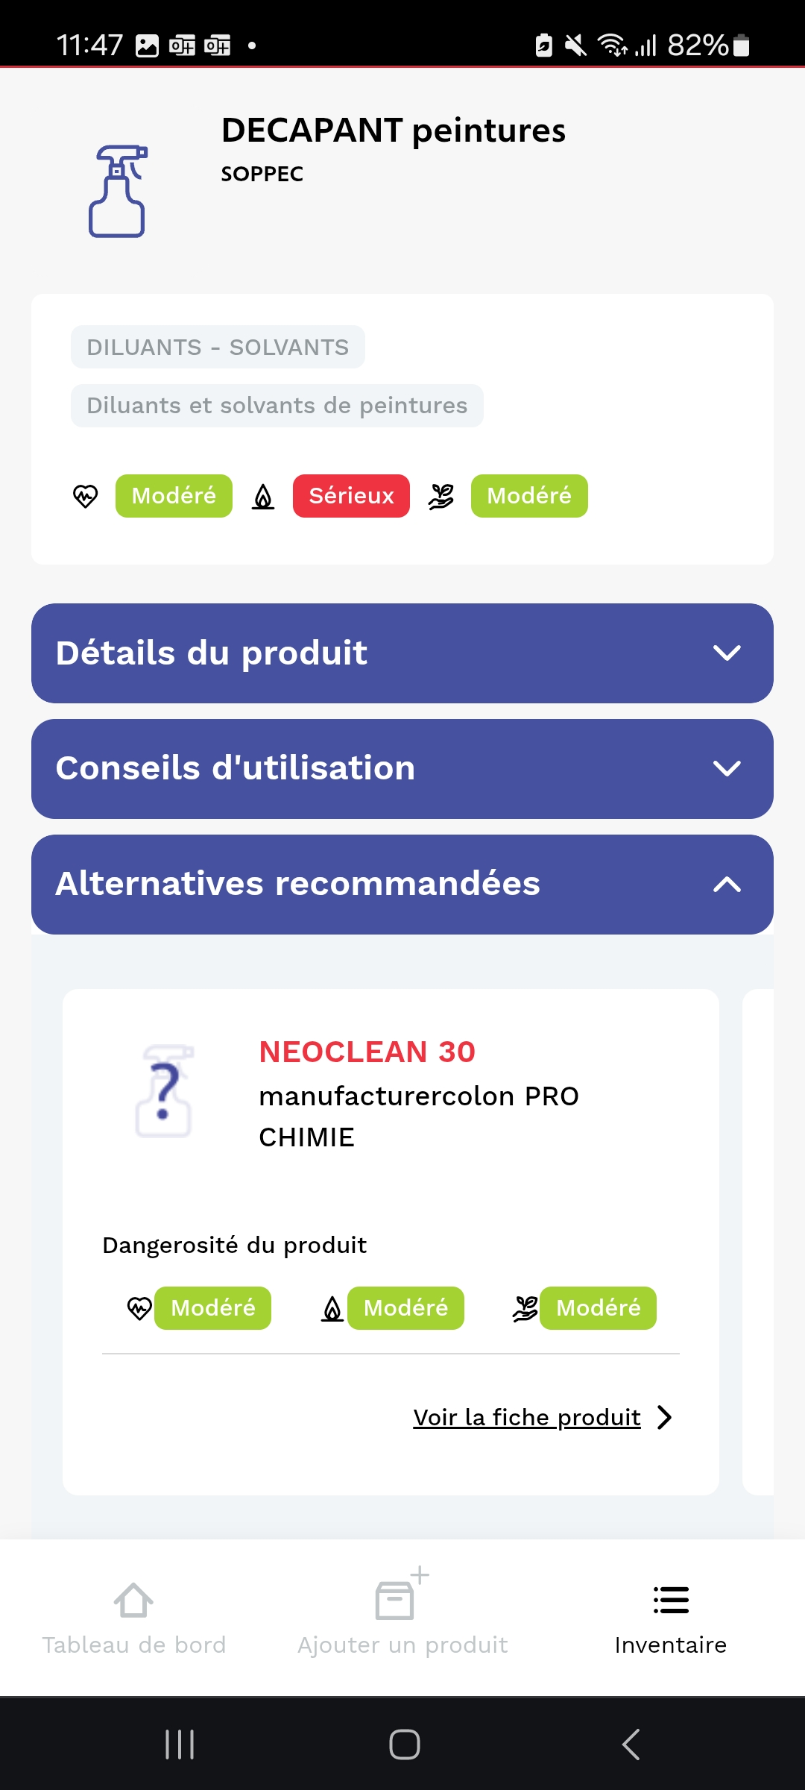
Alternatives recommandées
Pour certains produits identifiés comme présentant un risque, l’outil peut proposer des alternatives présentant un moindre risque. Lorsqu’elles sont disponibles dans la base de données, ces suggestions sont accessibles directement depuis la fiche produit.
Cette fonctionnalité vise à favoriser le remplacement de produits à risque par des solutions plus sûres, lorsque cela est possible, tout en tenant compte de leur usage.
Il suffit de glisser vers la gauche pour faire défiler les propositions.
⚠️ attention : ce système de suggestion est encore en cours d’amélioration. Il peut arriver que certaines alternatives proposées ne soient pas parfaitement adaptées à l’usage du produit initial. Des ajustements sont en cours pour améliorer la pertinence et la fiabilité des correspondances. N’hésitez pas à nous faire part de vos retours pour nous aider à faire évoluer cette fonctionnalité.

Slide 16
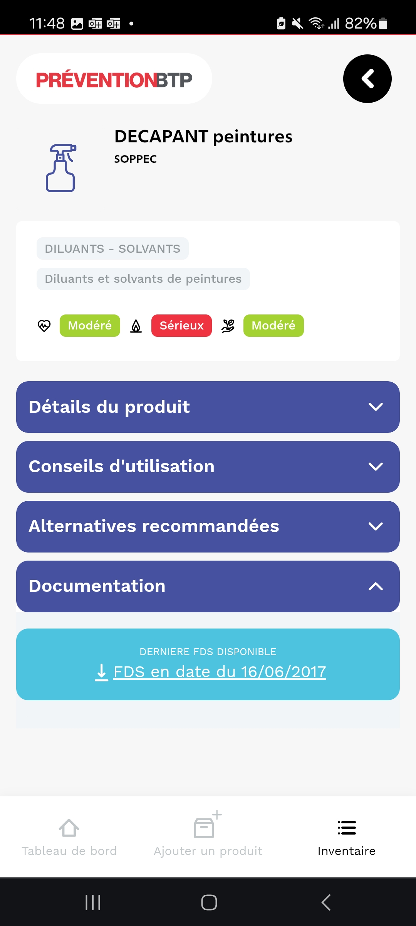
Télécharger la FDS
Lorsque la fiche de données de sécurité (FDS) est disponible dans la base, elle peut être téléchargée directement depuis la fiche produit. Ce document fournit toutes les informations nécessaires sur les dangers du produit, les précautions à prendre et les mesures d'urgence en cas d'accident.
L’accès rapide à la FDS permet de mieux évaluer les risques et de garantir une utilisation conforme aux règles de sécurité.

